Slide 1
Tritium
Dr. Hiroomi Fukuzawa

Slide 2
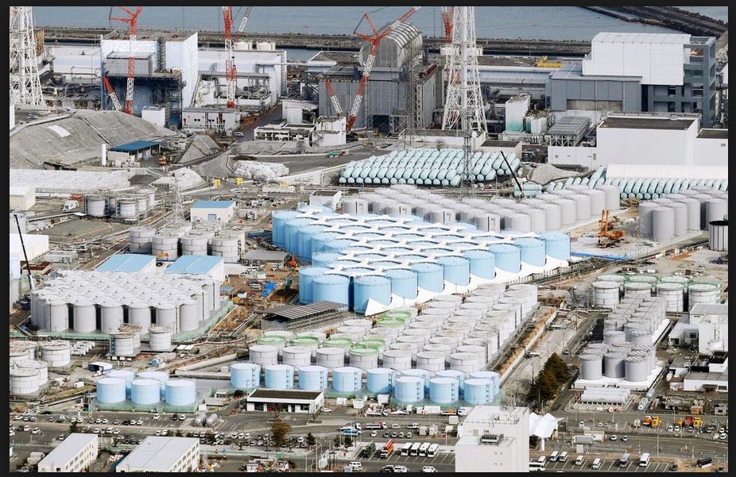
Tanks auf dem Fukushima-Daiichi-Gelände

Slide 3
Bereits gereinigtes Wasser
Über 800 Tanks á 1.000 Tonnen, gefüllt mit angeblich gefiltertem Wasser, stehen auf dem Gelände Fukushima-Daiichi.
Täglich treten 150 Tonnen, früher 400 Tonnen, kontaminiertes Wasser vom Gelände aus.
Dieses wird mit der Anlage ALPS gefiltert.
Cäsium, Strontium und andere radioaktive Elemente werden beseitigt
ALPS kann aber Tritium nicht beseitigen.
ALPS= Advanced Liquid Processing System (Hersteller: HITACHI)
Tritium, überschwerer Wasserstoff, passiert die Membran.

Slide 4
Eigenschaften des Tritiums
Tritium ist Beta-Strahler
Normale Geigerzähler können Tritium nicht messen.
Halbwertzeit: 12,32 Jahre
Beta-Strahlung kann durch ein Blatt Papier gestoppt werden.
Deshalb dringt sie angeblich nicht durch menschliche Haut.
Tritium kann bei innerer Exposition gefährlich werden.
Tritium kann im ganzen Körper zirkulieren und Krebs verursachen (Dr. Helen Caldicott).

Slide 5
Der Fischer-Verband Fukushima
Tepco behauptet stets, das kontaminierte Wasser wegen des Tritiums in den Tanks zu lagern.
Die Reaktorsicherheitskommission behauptet, dass Tritium die Gesundheit der Menschen nicht gefährde.
Der Fischer-Verband Fukushima ist trotzdem gegen das Verklappen des Wasser und verhindert das Ableiten des verseuchten Wassers in den Pazifik.

Slide 6
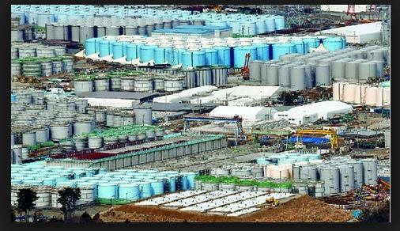

Slide 7
800 tera Bq Tritium in den Tanks
Tepco kündigte im Sommer 2018 an, doch der Empfehlung des Komitees zu folgen und 2019 das gelagerte Wasser in den Pazifik zu verklappen.
2019 wird das gelagerte Wasser 1 Million Tonnen erreichen, so dass das Gelände der AKWs knapp werden wird.
Die japanische Strahlenschutzbestimmung erlaubt das Verklappen des mit Tritium verseuchten Wassers, wenn es weniger als 60 000 Bq/Liter enthält, und 22 tera Bq pro Jahr nicht übersteigt.
Das gelagerte Wasser enthält laut Tepco 800 tera Bq Tritium.

Slide 8
Ins Meer verklapptes Tritium von 2002 bis 2012
Name | Typen | Reaktoren | Menge (tera Bq)
Tomari | PWR | 3 | 286,7
On‘nagawa | BWR | 3 | 0,15
Fukushima-Daini | BWR | 4 | 10,17
Kashiwazaki | BWR | 6 | 6,85
Takahama | PWR | 4 | 574,8
Igata | PWR | 3 | 569,8
Ôi | PWR | 4 | 768
Genkai | PWR | 4 | 826
Kawauchi | PWR | 2 | 413
Suruga | PWR | 2 | 139
BWR insgesamt |  | 13 | 17,17
PWR insgesamt |  | 22 | 3576,3
Insgesamt |  |  | ca. 3.600

Slide 9
Tritium nach Reaktortypen
BWR-Reaktoren produzieren viel weniger Tritium.
PWR-Reaktoren produzieren viel mehr als BWR.
Alle Reaktoren in Deutschland sind PWR.
Sie lassen Tritium-Wasser in die Flüsse fließen.
Candu-Reaktoren aus Canada produzieren noch mehr Tritium und sind für die Gewinnung des waffenfähigen Plutoniums 239 geeignet.
Indien und Pakistan importierten Candu-Reaktoren, und es gelang ihnen Atombomben zu bauen.
Vier Candu-Reaktoren sind in Südkorea im Betrieb.
Die Bewohner im Umkreis von 918 Metern von den Candu-Reaktoren erhalten eine finanzielle Entschädigung von Kepco.

Slide 10
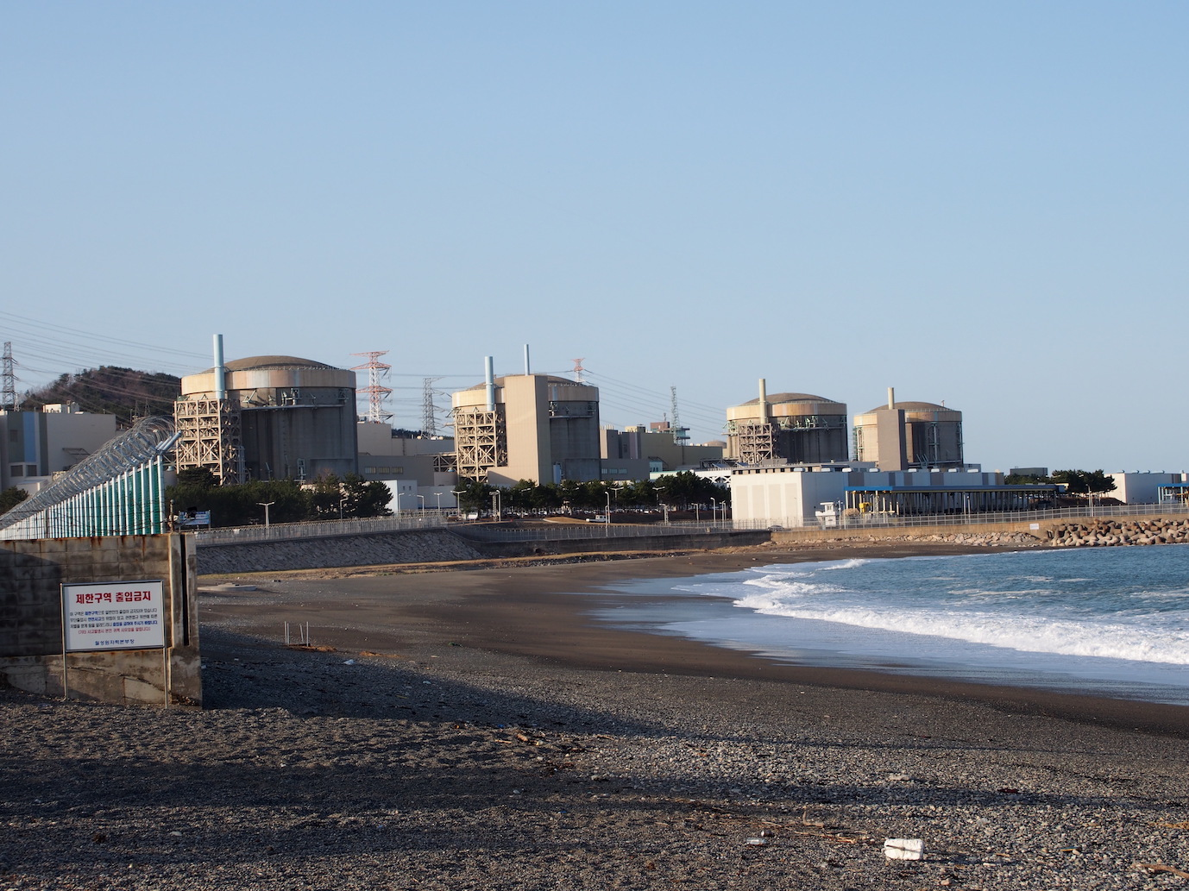
Vier Candu-Reaktoren in Wolsong, Südkorea

Slide 11
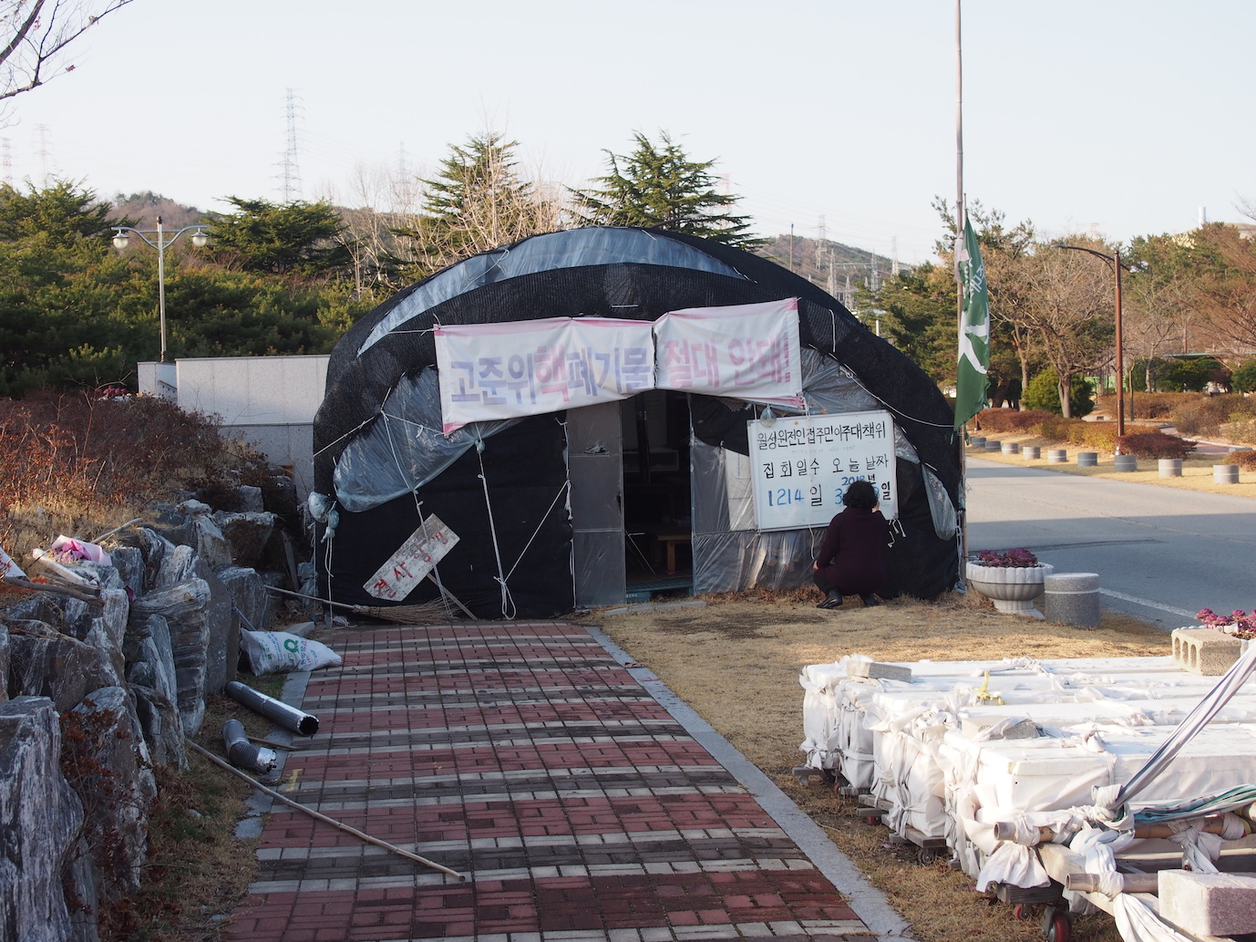
Das Zelt der Bürgerinitiative gegen Kepco

Slide 12

BUND und Frau Hwang Boonhee vor dem Zelt

Slide 13
Anzahl der Reaktoren nach Typen
80% der ca. 450 Reaktoren in der Welt sind PWR
Ca. 70 sind BWR
Ca. 30 sind Candu

Slide 14
Tritium als großes Atommüll-Problem?
Tepco stoppte vorläufig das Vorhaben, das kontaminierte Wasser in den Pazifik abzuleiten, weil man wohl inzwischen festgestellt hat, dass die ALPS nicht richtig funktioniert haben, so dass das gelagerte Wasser nicht nur Tritium, sondern auch noch Cäsium und Strontium enthält.
Tepco hat aber keine andere Wahl als das Wasser in den Tanks ins Meer zu verklappen.
Man wurde auf Tritium durch Fukushima-Daiichi aufmerksam.
Bis jetzt wussten wir über die Problematik des Tritiums nicht Bescheid
In Deutschland gibt es darüber kaum Daten .

Slide 15
Informationen über Tritium
„Die falsche Bewertung des Tritiums“ von Thomas Dersee im „Strahlentelex“
http://www.schattenblick.de/infopool/umwelt/fakten/ufaat361.html
„Atomkraft in Südkorea“ von Hiroomi Fukuzawa im „Strahlentelex“
http://www.schattenblick.de/infopool/umwelt/internat/uiat0088.html
„Tritium und der Berliner Forschungsreaktor“
http://www.nrhz.de/flyer/beitrag.php?id=15942

